Slide 1
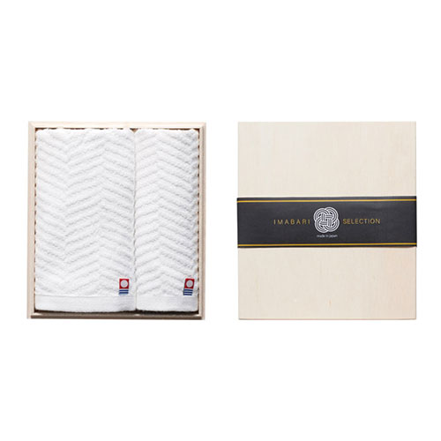


【提案書】
木箱入 今治の逸品タオルギフトセット
特徴
ふっくらとしていて肌触りも優しく、また吸水性にも優れた今治産のハイクオリティなファイルタオルとハンドタオルのセットです。織り柄も非常に美しく高級感のあるギフトセットです。
納期
納期スペース
仕様
素材：綿
サイズ：フェイスタオル/340×750mm、ハンドタオル/340×350mm
包装：木箱
備考：セット内容/ハンドタオル・フェイスタオル、認定番号/第2014-791号
お見積
お見積りスペース

